Slide 1
2018
程式設計與實習(一)
One day you'll leave this world behind
So live a life you will remember
By 黃宬瑋
Email : soimportant0318@gmail.com

Slide 2
下學期的課程規劃
12/12 ITSA月賽
12/19 進度 : String Part.2
12/26 進度 : Struct
1/2 進度 : File I/O
11/21 CPE&競程推廣
11/28 進度 : Pointer
12/05 進度 : String

Slide 3
關於競技程式這回事
明年系上這塊的負責人87%會是我
所以要來推廣這個東西

Slide 4
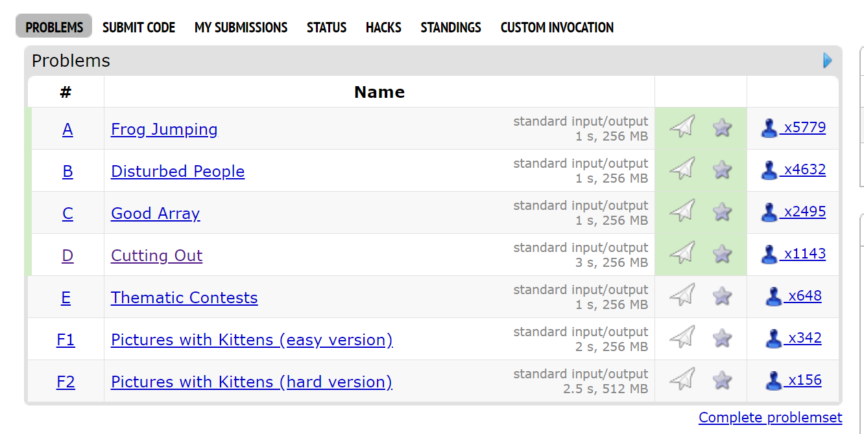
關於競技程式這回事
程式競賽是什麼?
給很多很多題目
給定限制時間
最短時間內寫出最多題目的人就贏了

Slide 5
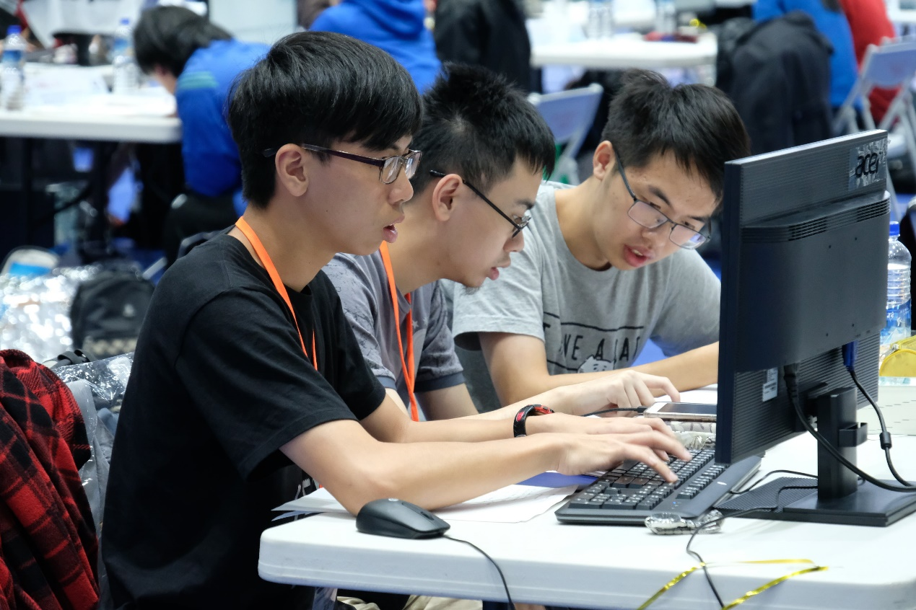
關於競技程式這回事
有什麼規定
1 到 3 個人一組
一台電腦
當然不能用網路(小比賽例外
但是可以帶一些寫好的code進去

Slide 6
關於競技程式這回事
有什麼比賽能去
ITSA/PTC 月賽
ITSA 桂冠賽
NCPC
ACM-ICPC
Regional
ACM-ICPC
World Final
TOPC
Notes:
ITSA 桂冠賽
http://140.116.82.66/ITSAcontest/ITSA2018/
NCPC
https://ncpc.ntnu.edu.tw/ncpc2018/
TOPC
http://www.icpc2018.ntu.edu.tw/

Slide 7
ACM-ICPC
國際計算機器協會(Association of Computing Machinery)
國際大學程式競賽(International Colligate Programming Contest)
Asia Taipei Regional Contest 11/9-11/11
台灣區最大的比賽
會從前幾名遴選出幾支隊伍參加World Final

Slide 8

ACM-ICPC

Slide 9
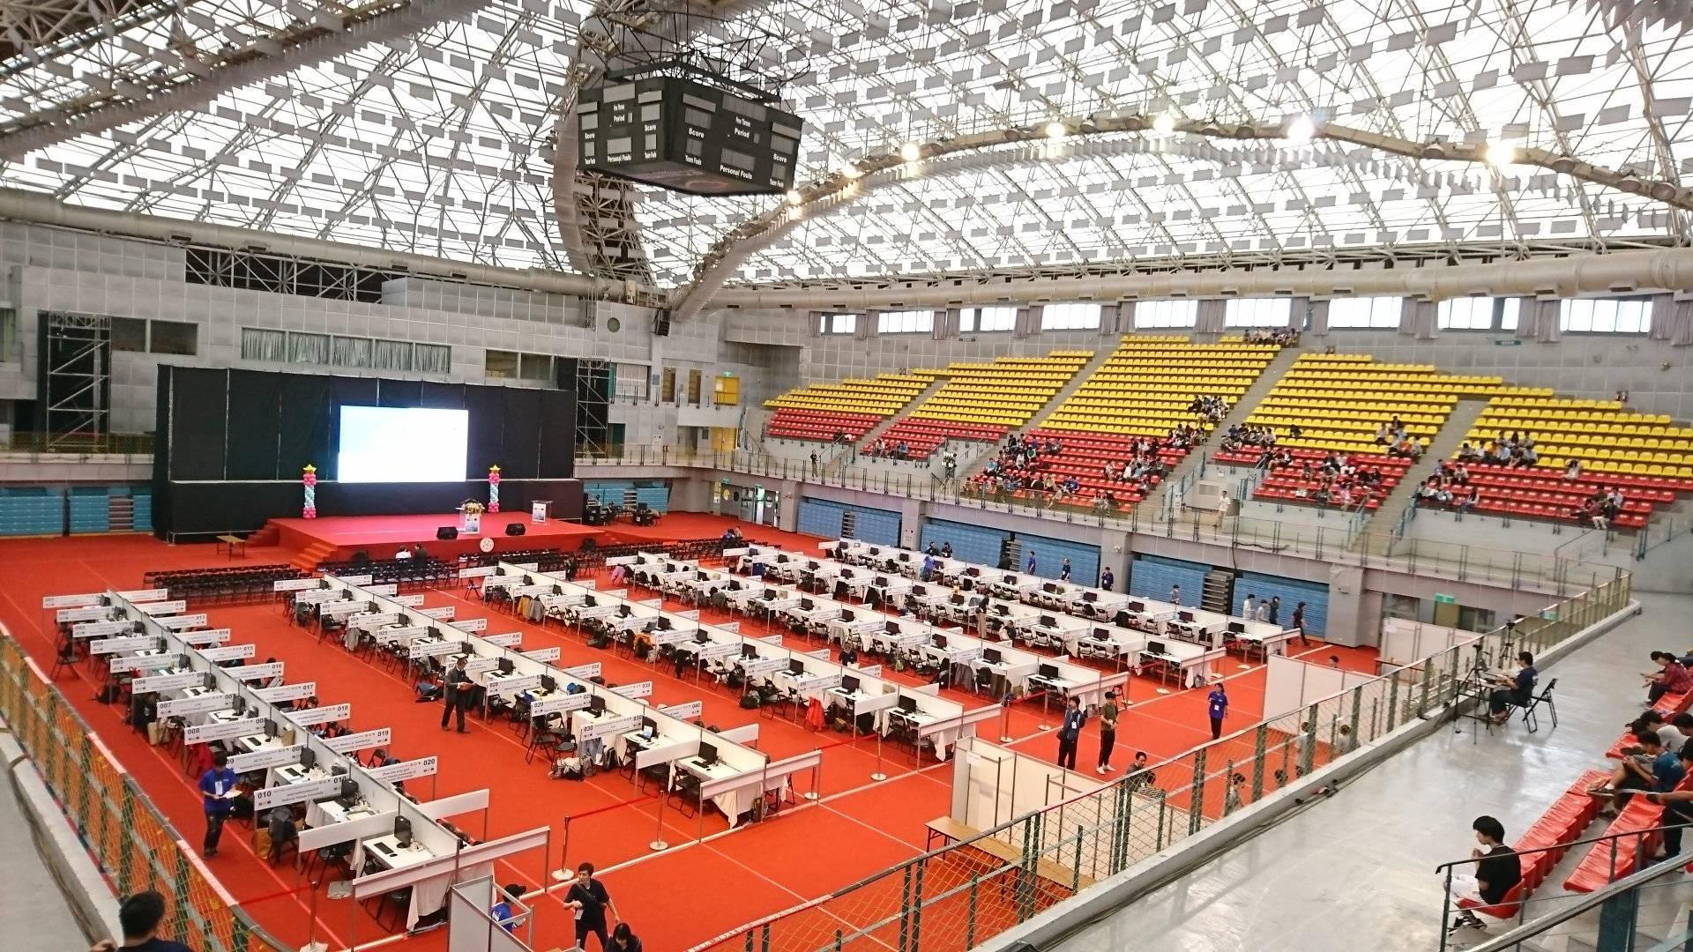
ACM-ICPC

Slide 10
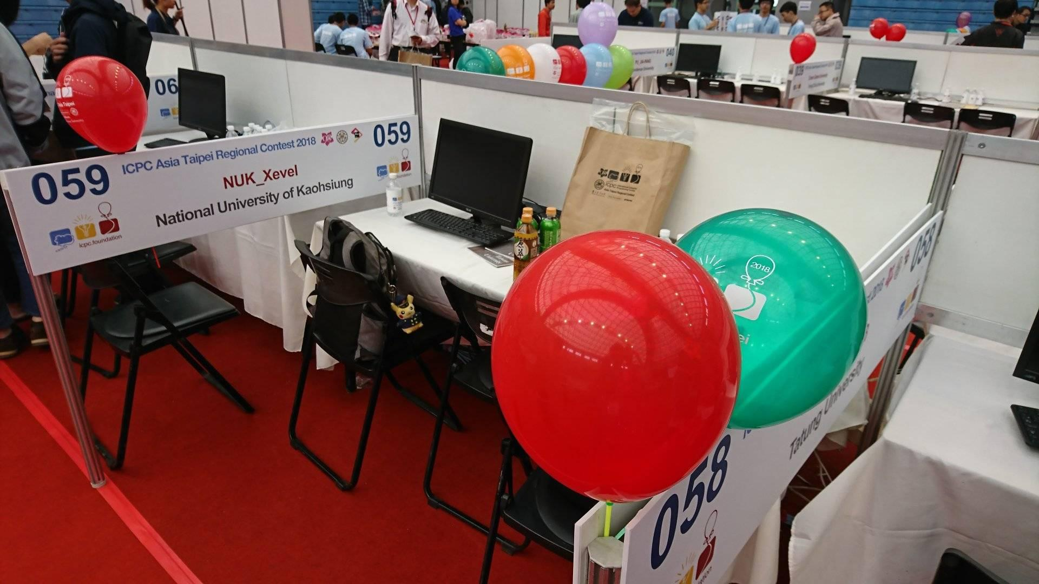
ACM-ICPC

Slide 11
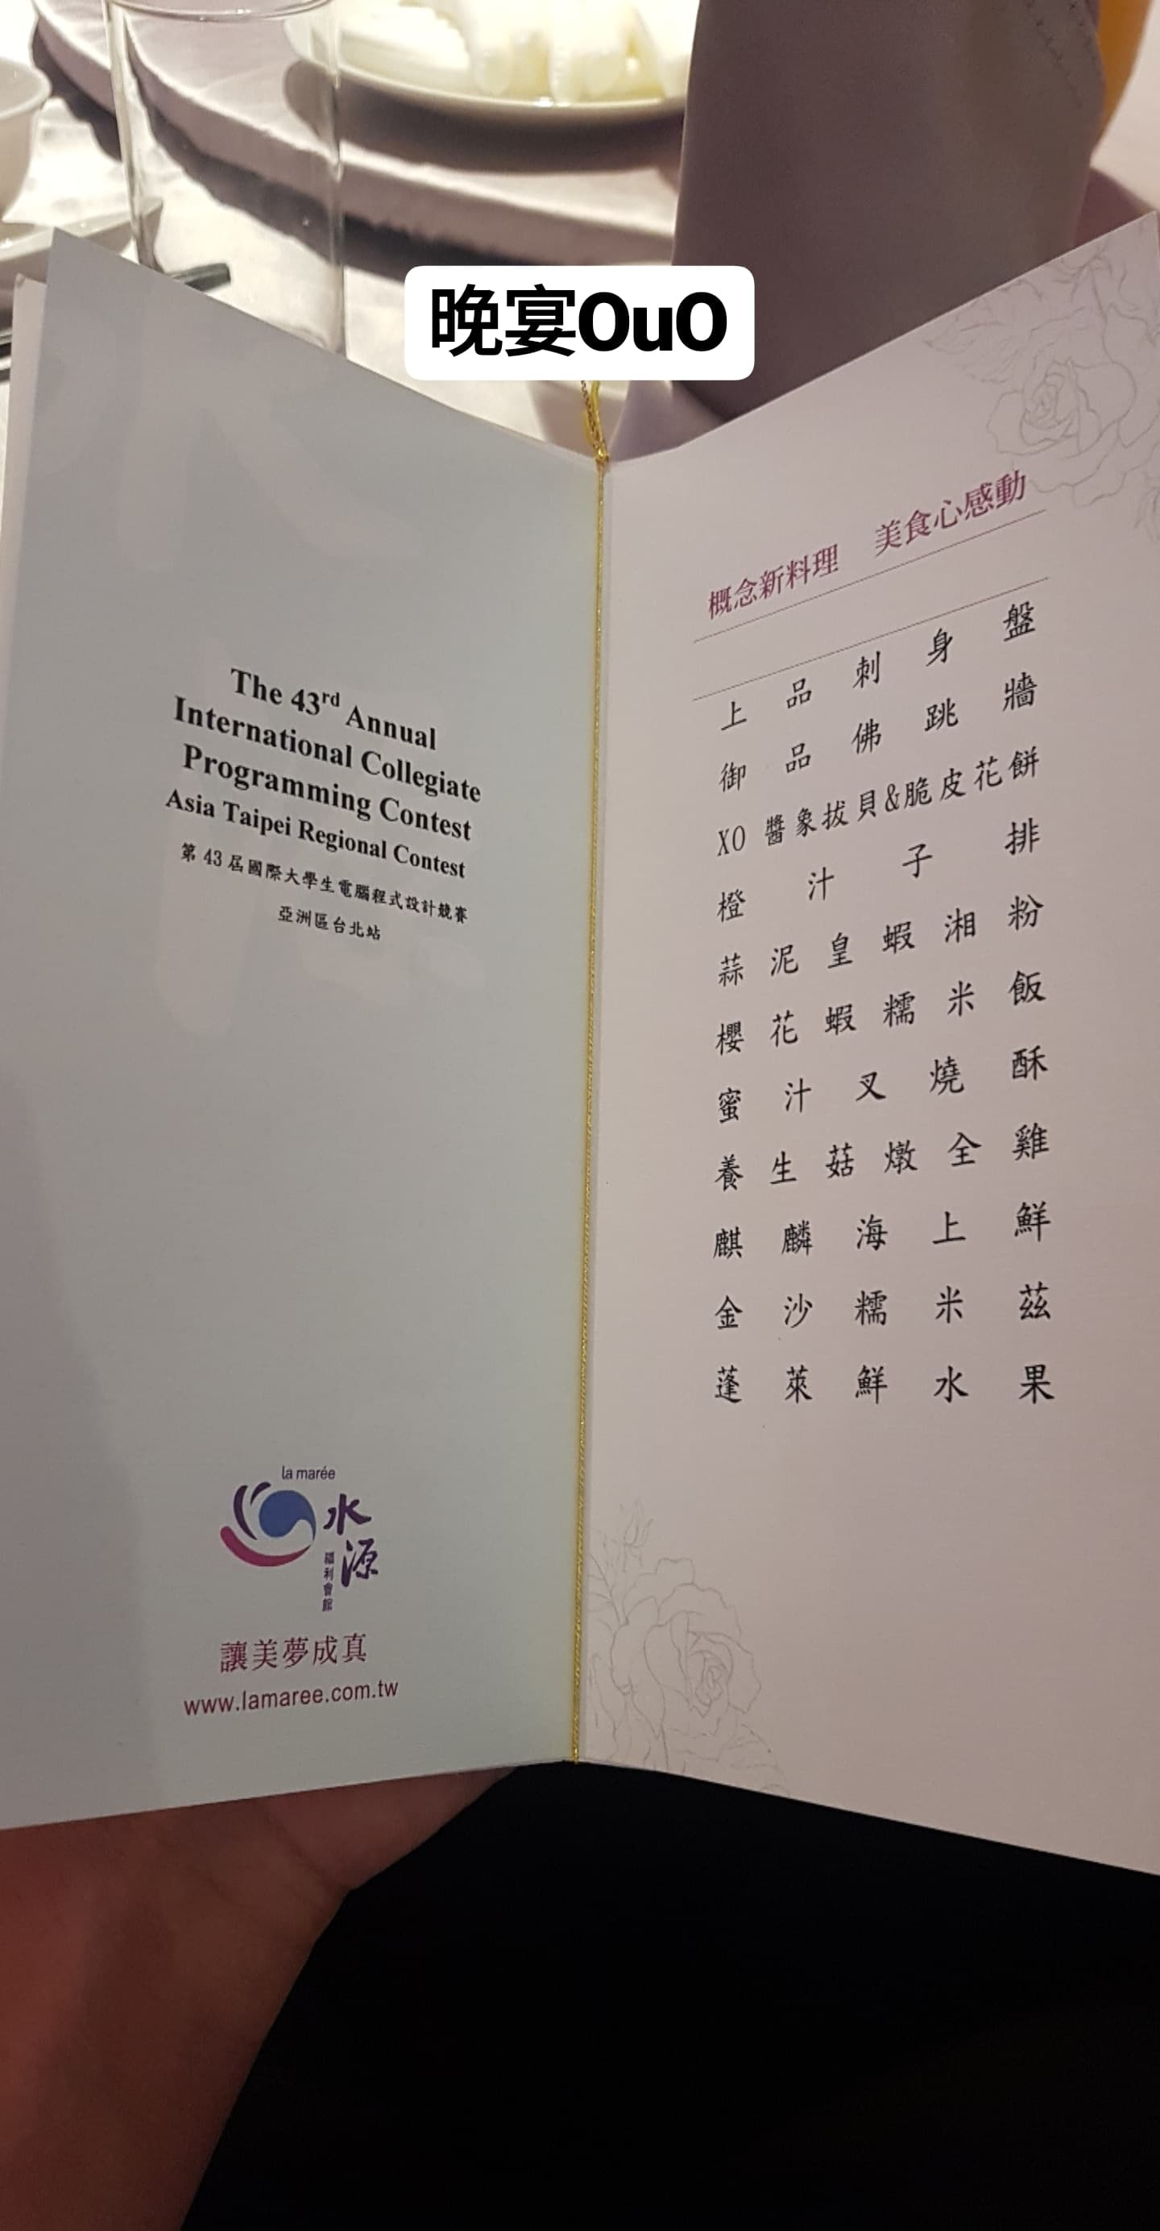
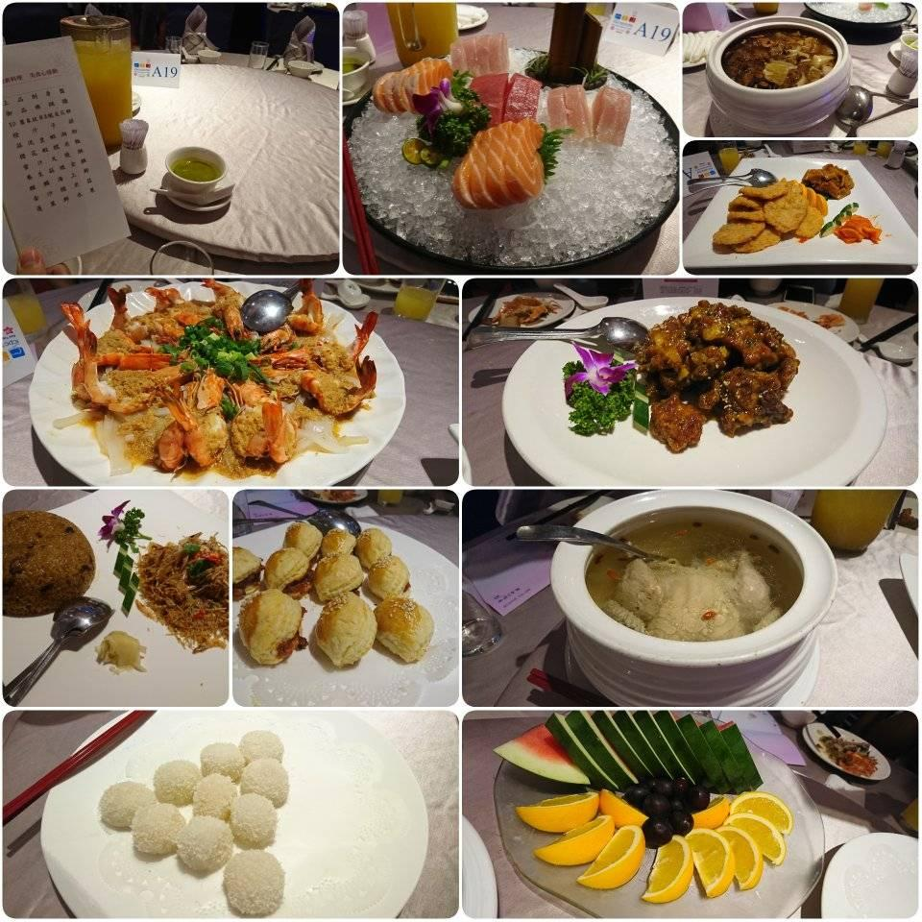
ACM-ICPC

Slide 12
ITSA/PTC 月賽
要有e-tutor帳號
ITSA很簡單、PTC很難
ITSA : 4題中文、1題英文 PTC : 5題英文
每個月都有一次
固定星期三比賽(Next : 12/12)

Slide 13
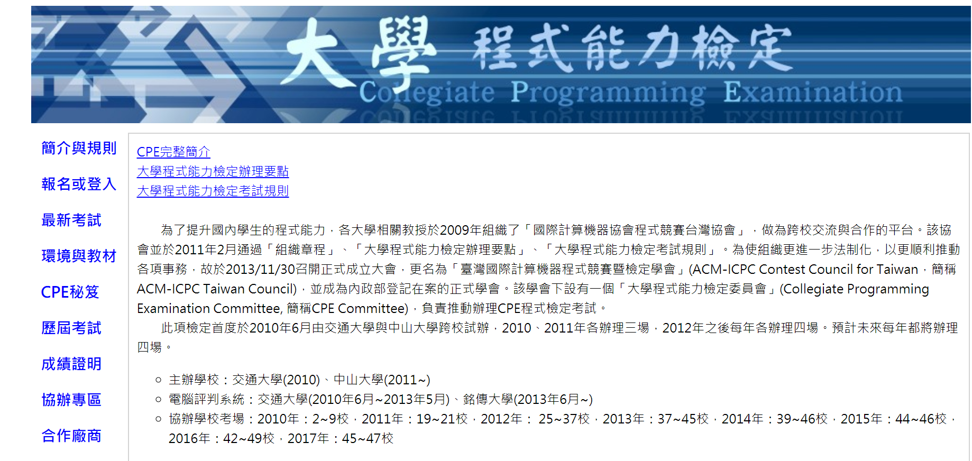
畢業門檻 -- 大學程式能力檢定(CPE)

Slide 14
CPE -- 簡單介紹
由大學程式能力檢定委員會(Collegiate Programming
Examination Committee，簡稱 CPE Committee)主辦
該委員會隸屬於 「臺灣國際計算機器程式競賽暨檢定學會」
(ACM-ICPC Taiwan Council)
一學期總共舉辦2次，一年共4次

Slide 15
CPE
下次考試 : 12/18(二)
報名時間 : 12/4(二) 14:25 - 12/14(五) 18:00
學校的名額只有40個(工院 200、208)
報不到的同學請轉往海科考場

Slide 16
CPE
考試時程
17:30 - 17:40 報到 (要帶學生證!!!)
17:40 - 18:30 練習&測試 (Test : Hello world)
18:30 - 18:40 休息
18:40 - 21:40 正式考試

Slide 17
CPE -- 考試前該知道的事
書包會放在另一個教室
只能帶學生證 & 簡單文具進去
不能帶空白紙
進場後會領到一份考試說明，那是唯一的計算紙
考試途中會再複查學生證

Slide 18
CPE -- 考試介面
https://cpe.cse.nsysu.edu.tw/doc/CPE_manual.pdf

Slide 19
CPE -- 成績怎麼算
採ACM-ICPC規則
分成題數 & 時間 & 提交次數 三部分下去排名
題數 : 總共答對幾題
時間 : 每個題目各回答多久，回答正確題目才會被計算
一次錯誤提交 : 罰扣 20min

Slide 20
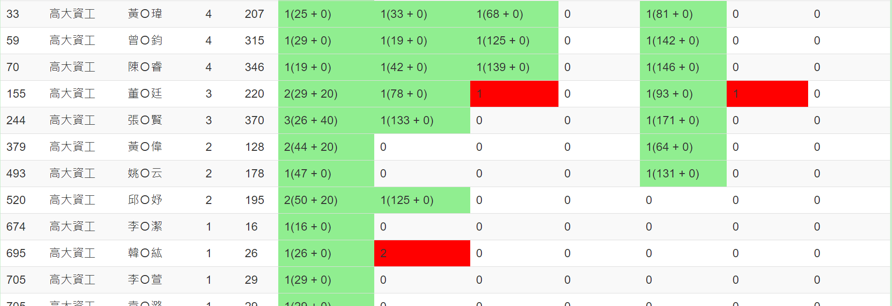
CPE -- 成績怎麼算

Slide 21
CPE -- 題庫
每次考試必定有一題來自一顆星選集
https://cpe.cse.nsysu.edu.tw/environment.php#starList
其他題目則來自UVA Online Judge(共5000餘題)
https://uva.onlinejudge.org/

Slide 22
開始特訓了!!!!!!!
首先先去這裡註冊個帳號
https://vjudge.net/
然後點這個連結要求進入group
https://goo.gl/taijiq

Slide 23
然後就會發現...
hw5出來啦 耶黑

Slide 24
Thanks for listening
You’ve been struggling to make things right.
That’s how a superhero learns to fly.
By 黃宬瑋
Email : soimportant0318@gmail.com

